Slide 1

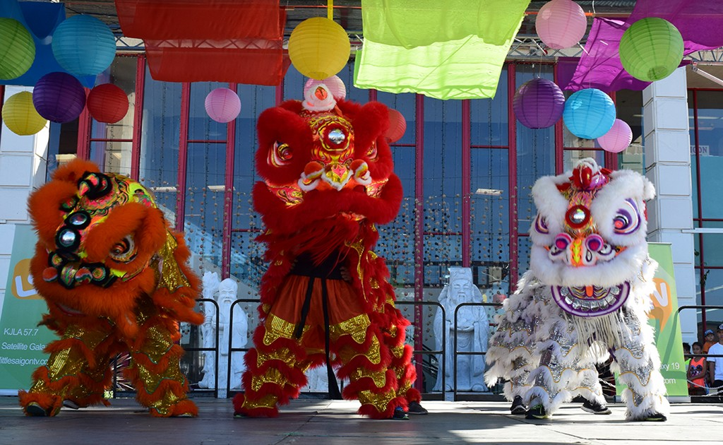
Mĩ Thuật 3
Chủ đề 7
Lễ hội quê em (Tiết 1-2)

Slide 2

Chào mừng các con
học sinh
Mĩ Thuật 3
Giáo viên : Nguyễn Thị Kiều Anh
Trường tiểu học Phương Liệt

Slide 3
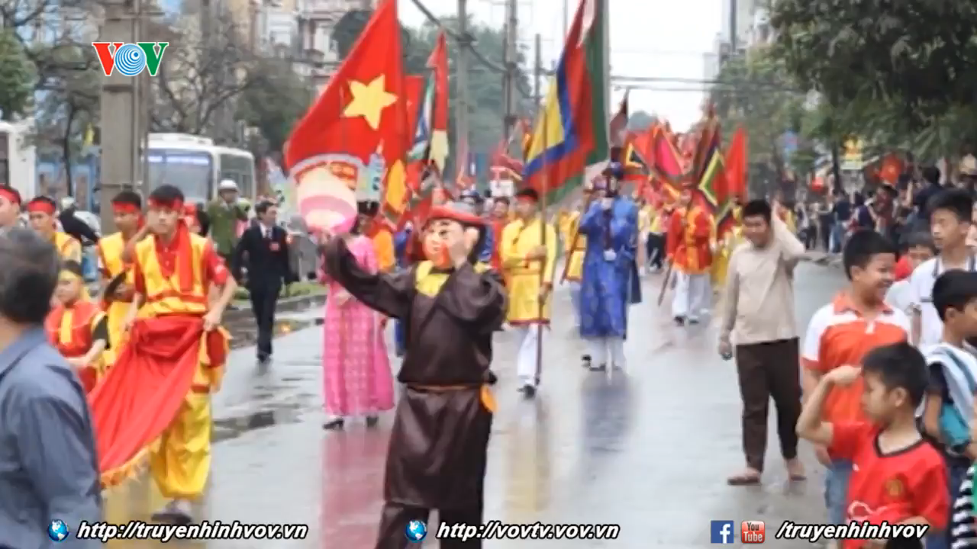
KHỞI ĐỘNG

Slide 4
Mĩ Thuật 3
Chủ đề 7
Lễ hội quê em (Tiết 1-2)

Slide 5

Mục tiêu
Học sinh cần đạt được:
Nhận ra sự đa dạng, phong phú của lễ hội ở các vùng miền khác nhau trên cả nước.
Chọn được các hình ảnh tiêu biểu để thể hiện bức tranh chủ đề”Lễ hội quê em”
Giới thiệu, nhận xét và nêu được cảm nhận về sản phẩm của mình.

Slide 6

HOẠT ĐỘNG 1
Tìm hiểu

Slide 7
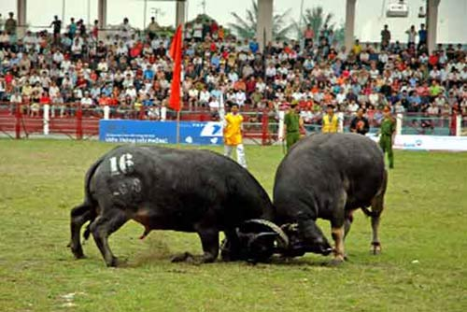
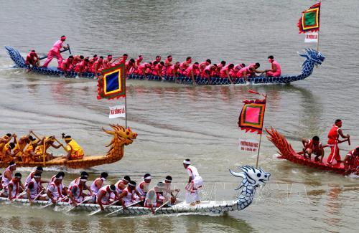
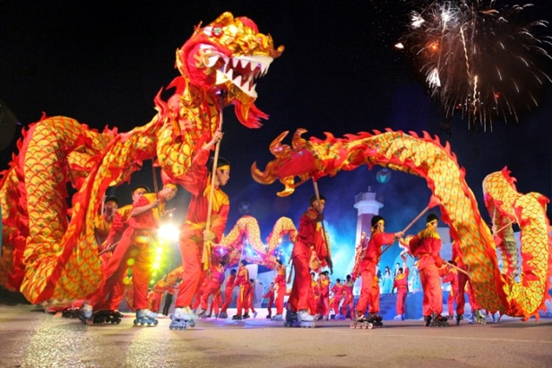
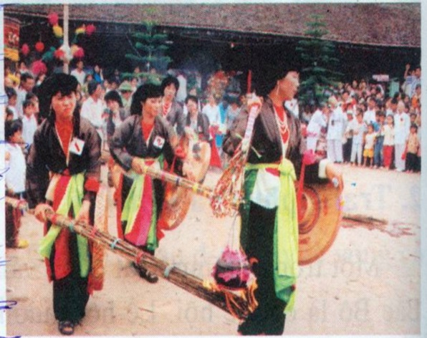
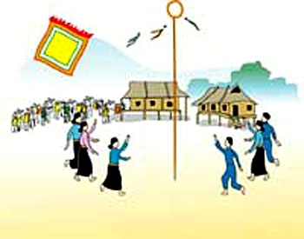
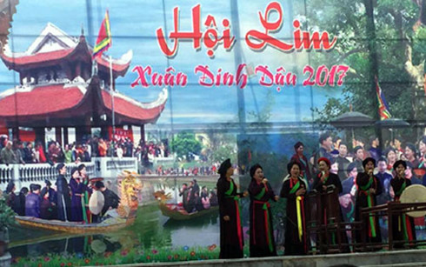
Kể tên những lễ hội mà em biết? Lễ hội đó diễn ra khi nào? ở đâu?
Trang phục người tham gia lễ hội như thế nào?
Không khí và màu sắc trong lễ hội ra sao?
1
2
3
4
5
6

Slide 8
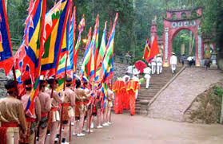
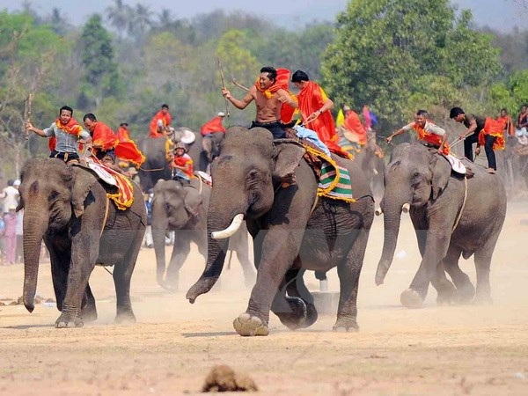
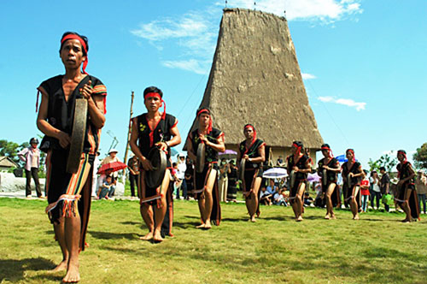
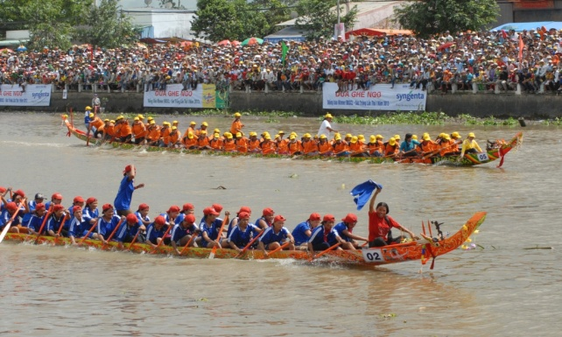
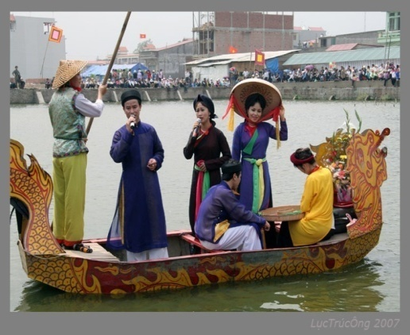
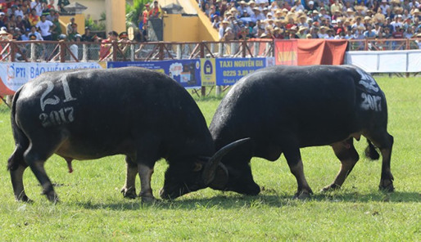
Lễ Hội Đền Hùng
Lễ Hội đua voi, cồng chiêng Tây Nguyên
Lễ Hội đua Ghe Ngo
Lễ Hội chọi trâu
Hát quan họ Bắc Ninh

Slide 9
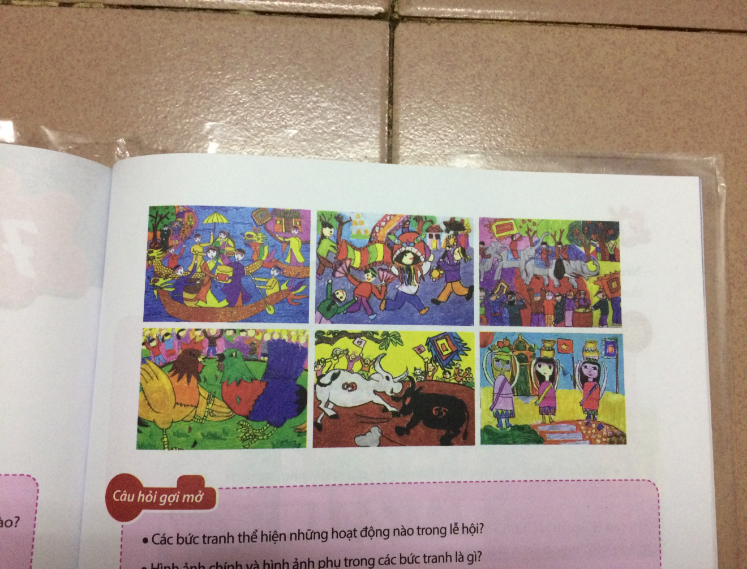
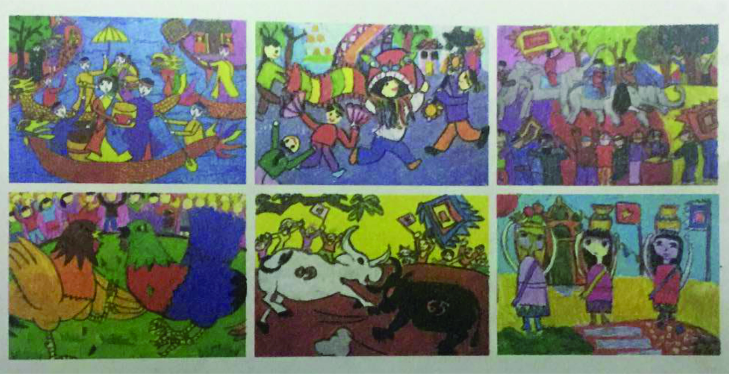
Các bức tranh vẽ về hoạt động gì của lễ hội?
Hình ảnh chính, phụ trong các bức tranh là gì?
Màu sắc và hình ảnh trong các bức tranh gợi cho em cảm xúc gì?

Slide 10
GHI NHỚ
Lễ hội thể hiện nét văn hóa truyền thống của dân tộc Việt nam. Các lệ hội mang bản sắc riêng của từng địa phương.
VD: Hội Lim (Bắc Ninh), Lễ hội Đua voi, Lễ hội Cồng chiêng (Tây Nguyên)...
- Lễ hội thường tổ chức vào dịp tết và mùa xuân với nhiều hoạt động như múa lân, chọi gà, chọi trâu... Quang cảnh lễ hội thường được trang trí bởi các màu sắc rực rỡ. Mọi người tham gia lễ hội thường mặc trang phục đẹp với màu sắc nổi bật.
Khi vẽ tranh về lễ hội, có thể lựa chọn những hoạt động
đặc trưng để thể hiện, sử dụng đường nét và màu sắc thể hiện
được không khí vui tươi, nhôn nhịp. Chú ý phối hợp các màu sắc
với độ đậm nhạt khác nhau để bức tranh thêm sinh động.

Slide 11
HOẠT ĐỘNG 2
Hướng dẫn thực hiện

Slide 12


Slide 13
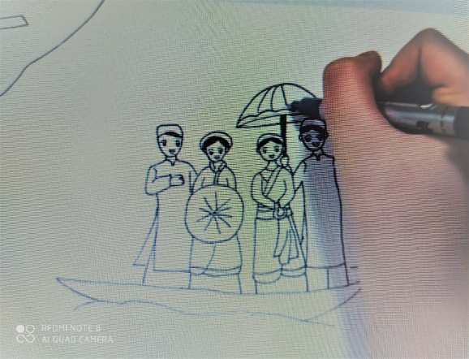
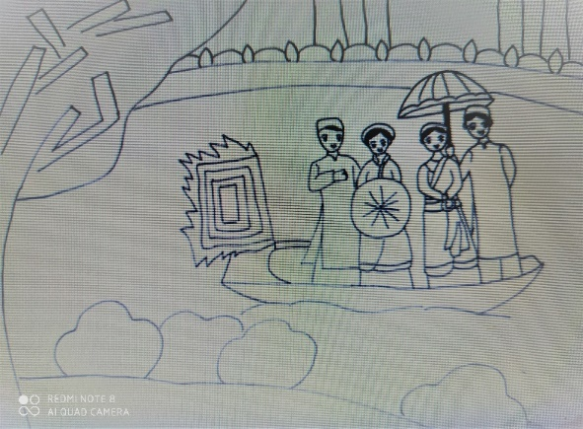
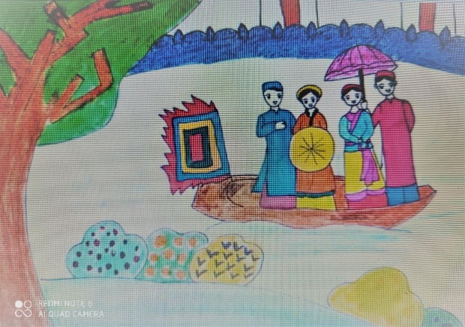
- Vẽ các hình ảnh chính trước
- Vẽ thêm các hình ảnh phụ cho tranh sinh động
- Tô màu theo ý thích

Slide 14
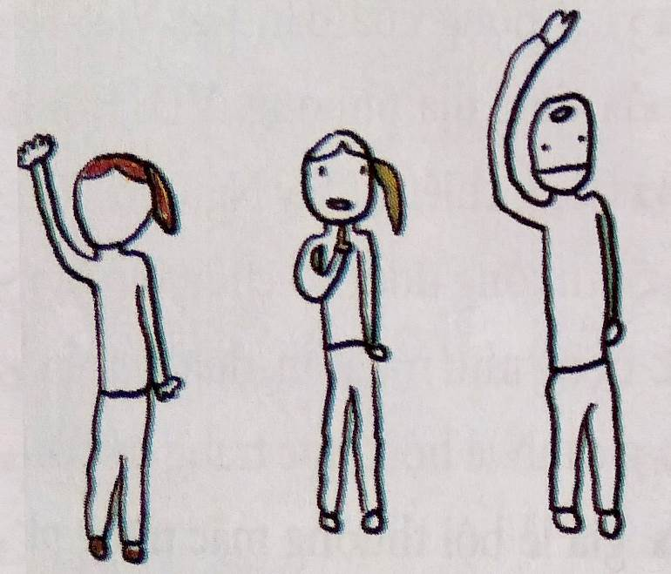
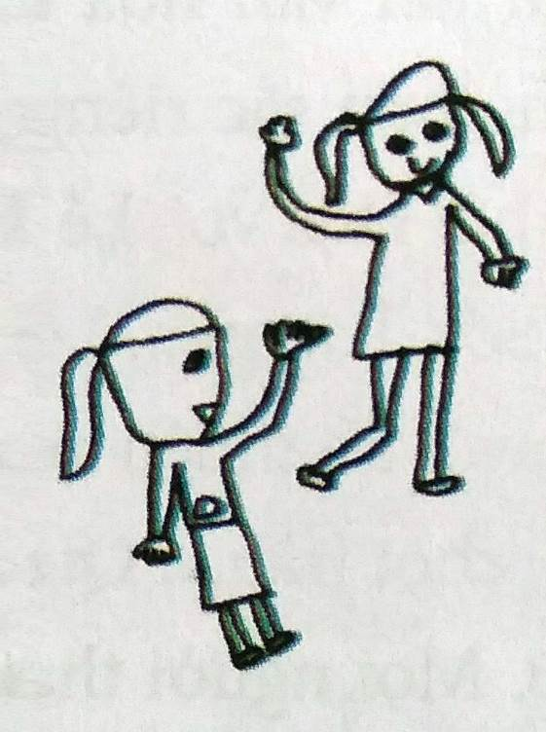
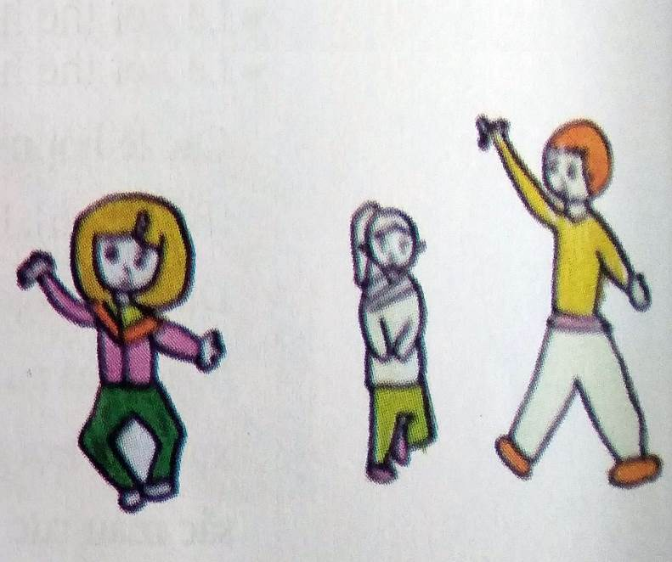
Tạo dáng người bằng hình thức quan sát và vẽ lại dáng.
Vẽ dáng người qua trí nhớ.

Slide 15
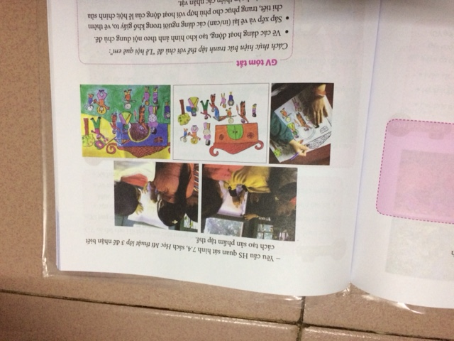

Slide 16
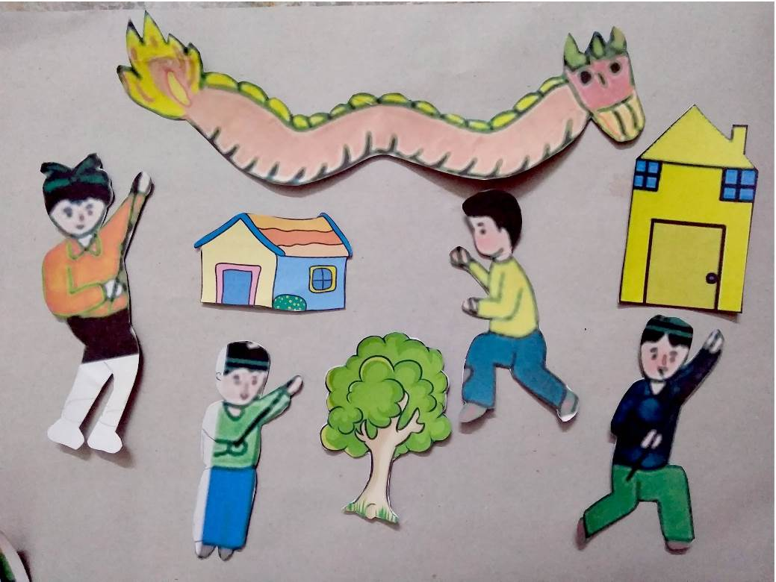

Slide 17
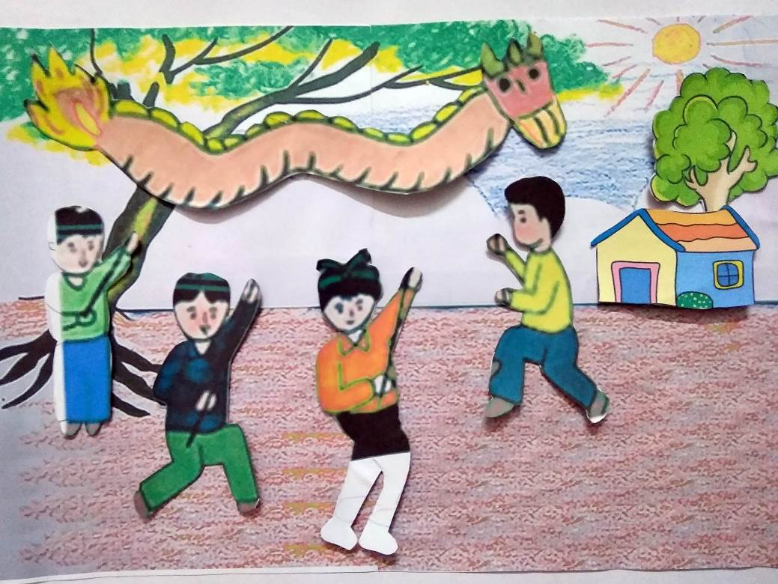

Slide 18

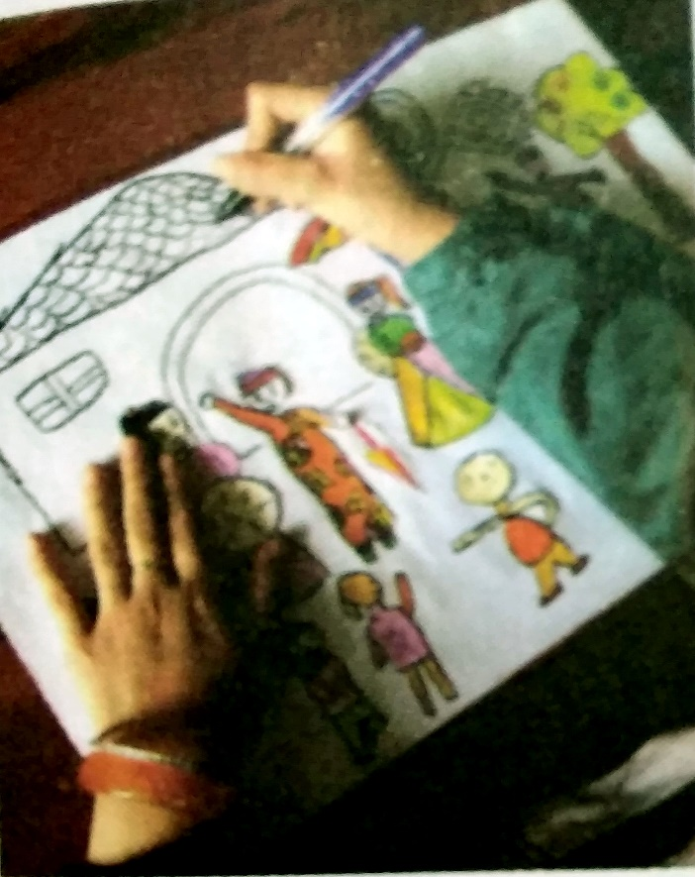

B2- Sắp xếp các hình ảnh tạo bố cục
B1-Vẽ xé, cắt dán, nặn…nhân vật, con vật … để tạo kho hình ảnh
B3- Vẽ thêm các hình ảnh, chi tiết tạo không gian, hoàn chỉnh sản phẩm

Slide 19
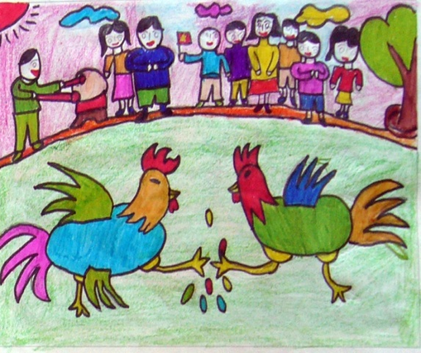
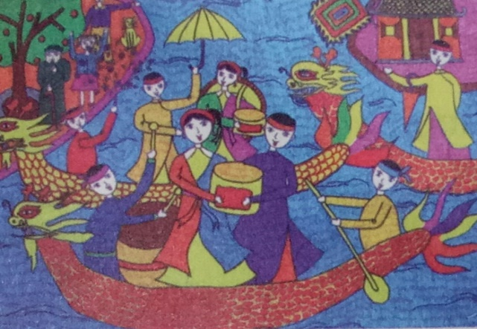
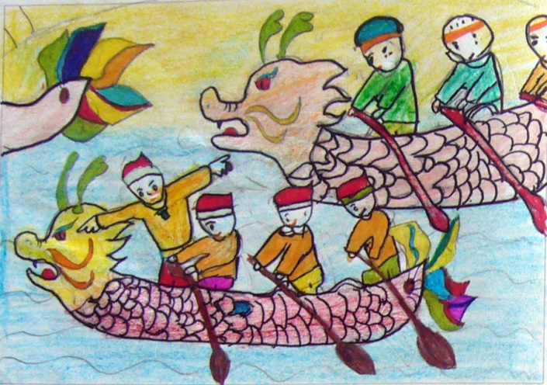
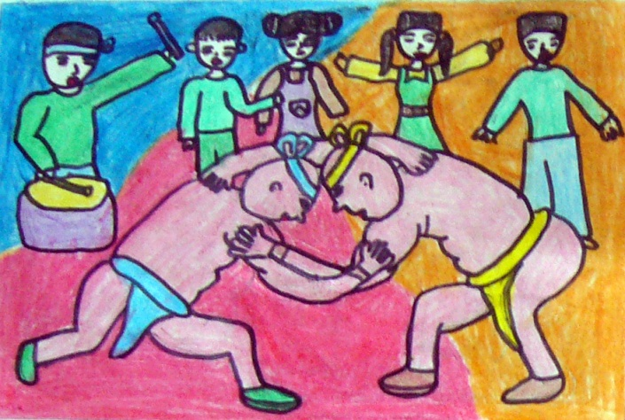
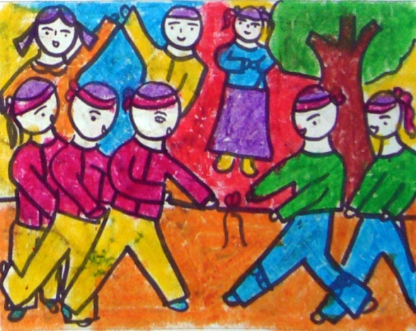
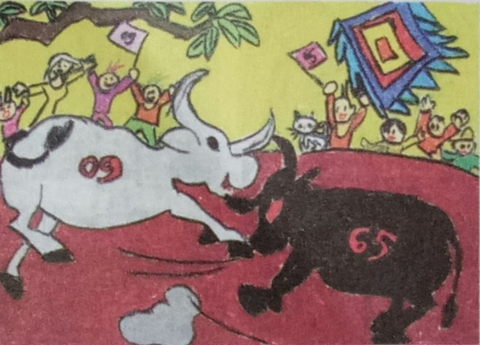
BÀI THAM KHẢO

Slide 20
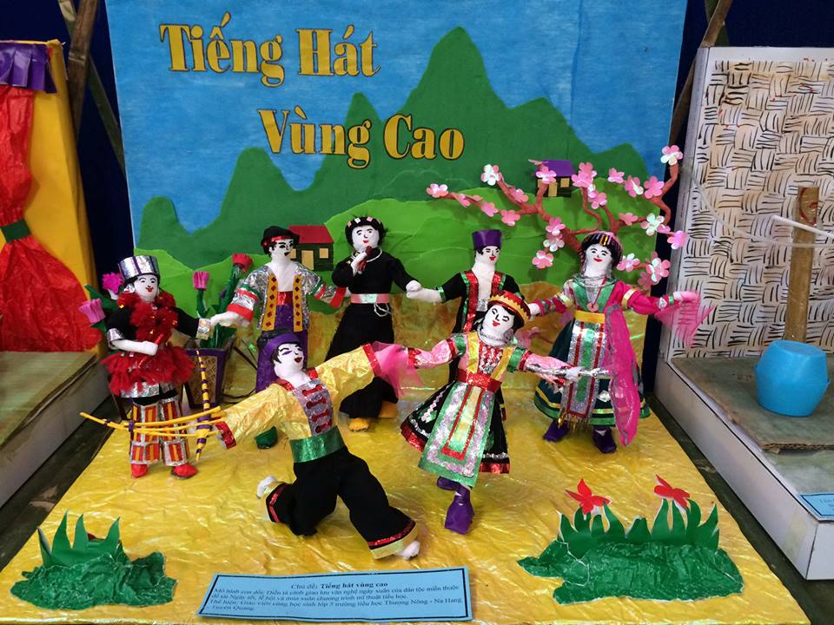

Slide 21
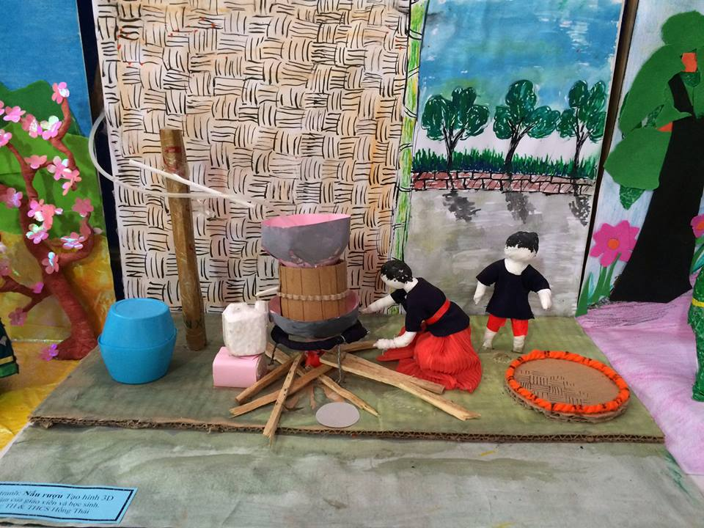

Slide 22
HOẠT ĐỘNG 3
Thực hành

Slide 23

Dặn dò
1. Vẽ dáng người, con vật – Tạo kho ngân hàng hình ảnh
2. Nhờ bố mẹ chụp gửi cho cô vào đường link GG Form cô đã gửi về nhóm lớp.

Slide 24

Chúc các con
mạnh khỏe!

